Slide 1

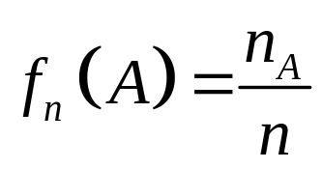
第二节 频率与概率
某人向目标射击，以A表示事件“命中目标”，
问:事件A发生(该人射中目标)的可能性有多大?
一 频率
定义: 事件 A 在 n 次重复试验中出现 n_{A} 次，则比
值 称为事件 A 在 n 次重复试验中
出现的频率，记为 f_{n}(A).
即:

Slide 2
历史上曾有人做过试验,试图证明抛掷匀质硬币时，出现正反面的机会均等。
实验者 n n_{H} f_{n}(H)
De Morgan 2048 1061 0.5181
Buffon 4040 2048 0.5069
K. Pearson 12000 6019 0.5016
K. Pearson 24000 12012 0.5005
维尼 30000 14994 0.4998

Slide 3
•频率的性质
(1) 0≤ f_{n}(A) ≤1；
(2) f_{n}(S)＝1； f_{n}(φ )=0
(3) 可加性：若AB＝φ ，则
f_{n}(A∪B)＝ f_{n}(A) ＋f_{n}(B).
实践证明：当试验次数n增大时， f_{n}(A) 逐渐
趋向一个稳定值。可将此稳定值记作P(A)，
作为事件A的概率.

Slide 4
二 概率的统计定义
定义：在不变的条件下，重复进行n次试验，事件A
发生的频率稳定地在某一常数p附近摆动.且一般说来，n越大，摆动幅度越小，则称常数p为事件A的
概率，记作P（A）.
注：概率的统计定义仅仅指出了事件的概率是客观存 在的，但并不能用这个定义计算P（A）.
实际上，人们是采取一次大量试验的频率或一系列频率的平均值作为P（A）的近似值的.

Slide 5
从直观上来看，事件A的概率是指事件A发生的可能性
P（A）应具有何种性质？
1.抛一枚硬币，币值面向上的概率为多少？
2.掷一颗骰子，出现6点的概率为多少？
出现单数点的概率为多少？
3.向目标射击，命中目标的概率有多大？

Slide 6
三 古典概型与概率
Def: 若某实验E满足以下条件
1.有限性：样本空间S＝{e₁, e ₂ , … , e _{n} };
2.等可能性：（公认）
P(e₁)=P(e₂)=…=P(e_{n}).
则称E为古典概型也叫等可能概型。

Slide 7
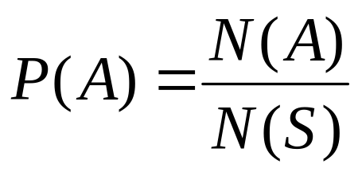
古典概型中的概率:
设事件A中所含样本点个数为N(A) ，以N(S)记样本空间S中样本点总数，则有
P(A)具有如下性质
(1) 0≤ P(A) ≤1；
(2) P(Ω)＝1； P(φ )=0
(3) AB＝φ，则 P( A∪ B )＝ P(A) ＋P(B)

Slide 8
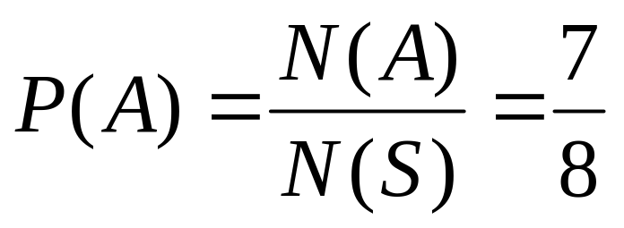
例:有三个子女的家庭,设每个孩子是男是女的概率相等,则至少有一个男孩的概率是多少?
解:设A--至少有一个男孩,以H表示某个孩子是男孩
N(S)={HHH,HHT,HTH,THH,HTT,TTH,THT,TTT}
N(A)={HHH,HHT,HTH,THH,HTT,TTH,THT}

Slide 9
四 古典概型的几类基本问题
复习：排列与组合的基本概念
乘法公式：设完成一件事需分两步，
第一步有n₁种方法,第二步有n₂种方法，
则完成这件事共有n₁n₂种方法
加法公式：设完成一件事可有两种途径，第 一种途径有n₁种方法，第二种途径有n₂种方法，则完成这件事共有n₁+n₂种方法

Slide 10
有重复排列：从含有n个元素的集合中随机
抽取k 次，每次取一个，记录其结果
后放回，将记录结果排成一列，
共有n^{k}种排列方式.
无重复排列：从含有n个元素的集合中随机抽取k 次，
每次取一个，取后不放回，将所取元素排成一列,
共有P_{n}^{k}=n(n-1)…(n-k+1)种排列方式.

Slide 11
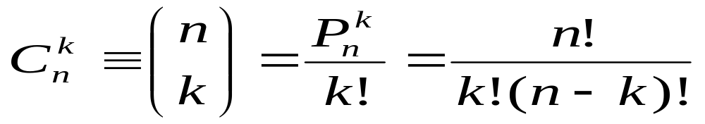
组合：从含有n个元素的集合中随机抽取k 个，
共有
种取法.

Slide 12
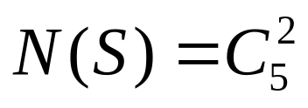
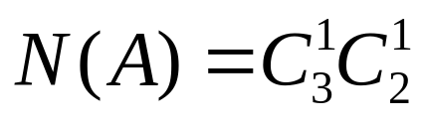
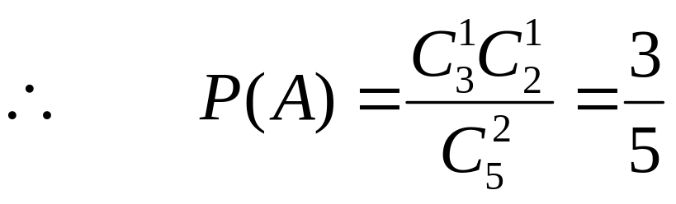
1、抽球问题
例1: 设合中有3个白球，2个红球，现从合中任 抽2个球，求取到一红一白的概率。
解:设A-----取到一红一白
答:取到一红一白的概率为3/5

Slide 13
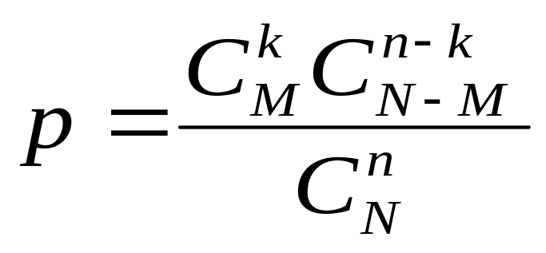
一般地，设盒中有N个球，其中有M个白球，现从中任抽n个球，则这n个球中恰有k个白球的概率是

Slide 14
练习:
1. 袋中有白球5只,黑球6只,陆续取出三球,求顺序为黑白黑的概率.
2.从六双不同的手套中任取四只,问:其中恰有一双配对的概率是多少?

Slide 15
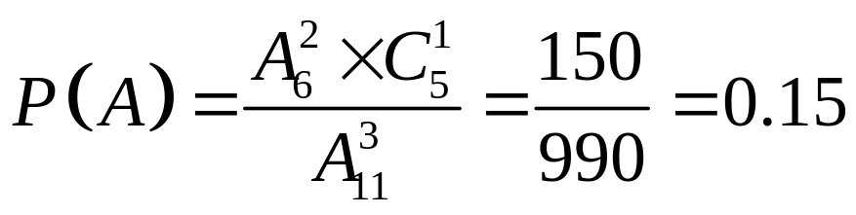
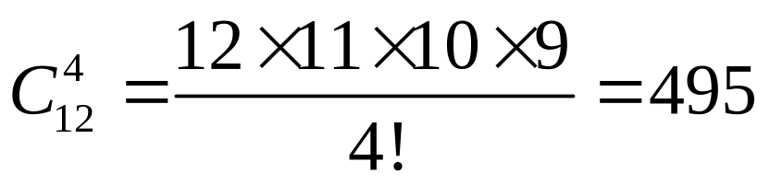
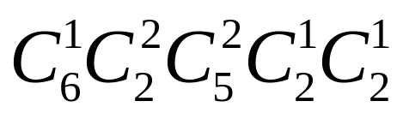
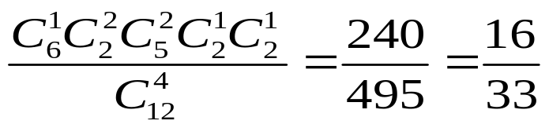
N(S)=
N(A)=
P(A)=
解答：
袋中有白球5只,黑球6只,陆续取出三球,
求顺序为黑白黑的概率.
2. 从六双不同的手套中任取四只,
问: 其中恰有一双配对的概率是多少?

Slide 16
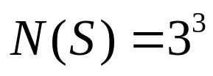
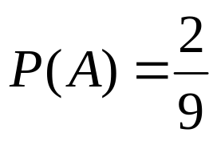


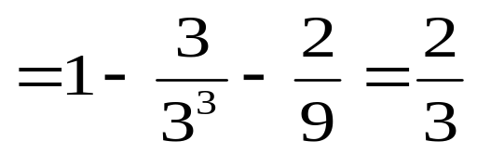
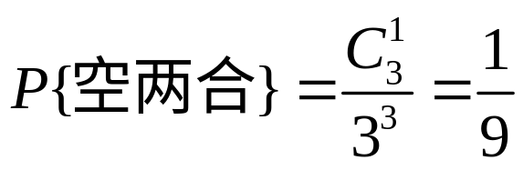
2、分球入盒问题
例2：将3个球随机的放入3个盒子中去，问：
（1）每盒恰有一球的概率是多少？
（2）空一盒的概率是多少？
解:设A:每盒恰有一球,B:空一盒

Slide 17
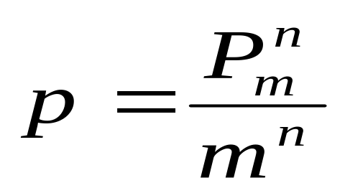
一般地，把n个球随机地分配到m个盒子中去(n≤m)，则每盒至多有一球的概率是：
例 某班级有n 个人 (n≤365)，问 至少有
两个人的生日在同一天的概率有多大？

Slide 18
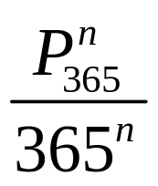
A:n个人的生日都不相同.
B:n个人中至少有两人的生日相同.
P(A)=
P(B)=1-

Slide 19
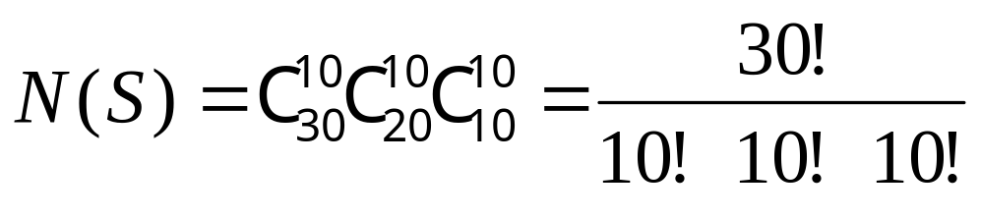
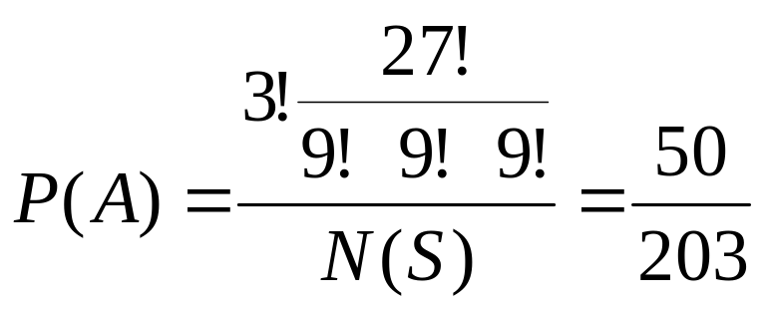
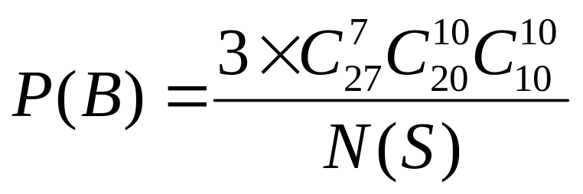
3.分组问题
例3：30名学生中有3名运动员，将这30名学生平均分成3组，
求：（1）每组有一名运动员的概率；
（2）3名运动员集中在一个组的概率。
解:设A:每组有一名运动员;B: 3名运动员集中在一组

Slide 20
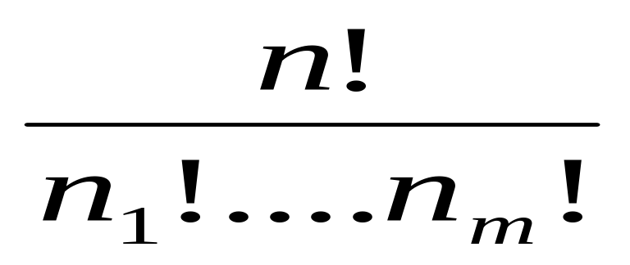
一般地，把n个球随机地分成m组(n>m),要求第 i 组恰有n_{i}个球(i=1,…m)，共有分法：

Slide 21
4 随机取数问题
例4 从1到200这200个自然数中任取一个,
(1)求取到的数能被6整除的概率
(2)求取到的数能被8整除的概率
(3)求取到的数既能被6整除也能被8整 除的概率
解: N(S)=200,
N(1)=[200/6]=33,
N(2)=[200/8]=25
N(3)=[200/24]=8
(1),(2),(3)的概率分别为:33/200,1/8,1/25

Slide 22
五 概率的公理化定义
1.定义 若对随机试验E所对应的样本空间Ω中的每一事件A，均赋予一实数P(A)，集合函数
P(A)满足条件：
(1) P(A) ≥0；
(2) P(Ω)＝1；
(3) 可列可加性：设A₁，A₂，…, 是一列两两互不相容的事件，即A_{i}A_{j}＝φ，(i≠j), i , j＝1, 2, …, 有
P( A₁ ∪ A₂ ∪ … )＝ P(A₁) ＋P(A₂)+…. (1.1)
则称P(A)为事件A的概率。

Slide 23
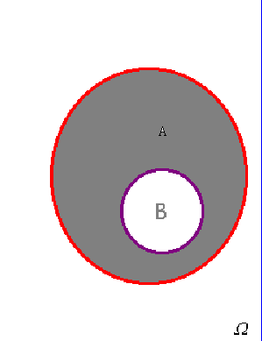
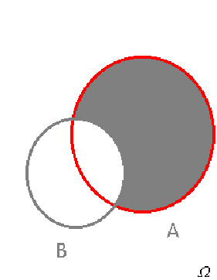
2.概率的性质
(1) 有限可加性：设A₁，A₂，…A_{n} , 是n个两两互不相容的事件，即A_{i}A_{j}＝ φ ，(i≠j), i , j＝1, 2, …, n ,则有
P( A₁ ∪ A₂ ∪ … ∪ A_{n})＝ P(A₁) ＋P(A₂)+… P(A_{n});
(2) 单调不减性：若事件A⊃B，则
P(A)≥P(B)
(3)事件差 A、B是两个事件，则
P(A-B)=P(A)-P(AB)

Slide 24
(4) 加法公式：对任意两事件A、B，有
P(A∪B)＝P(A)＋P(B)－P(AB)
该公式可推广到任意n个事件A₁，A₂，…，A_{n}的
情形；
(5) 可分性：对任意两事件A、B，有
P(A)＝P(AB)＋P(AB ) .
(6) 互补性：P(A)＝1－ P(A);

Slide 25
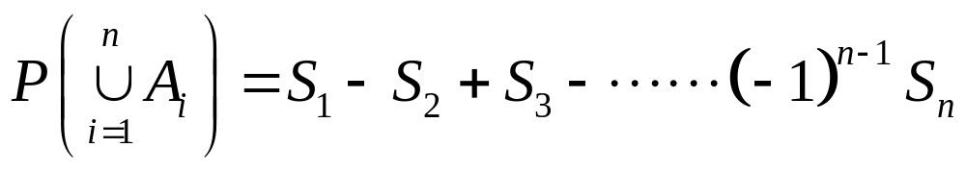
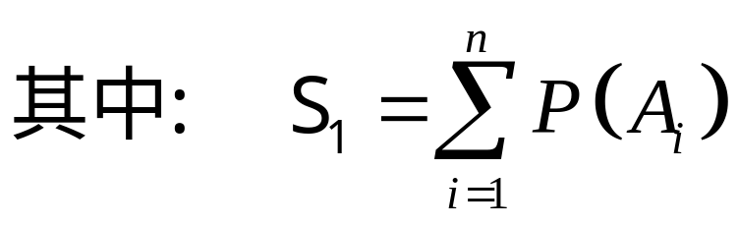
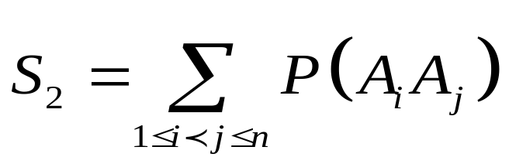
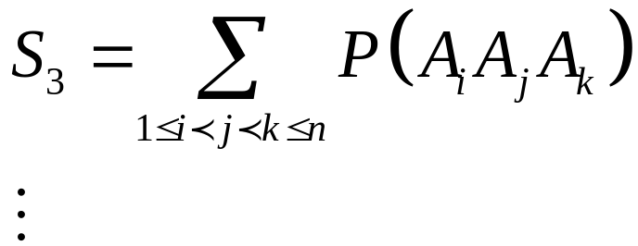
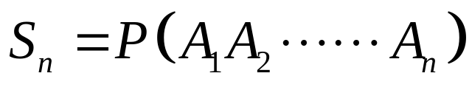

一般加法公式:对于任意N个事件A₁，A₂，…，
A_{n}有:

Slide 26


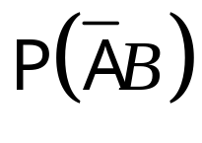




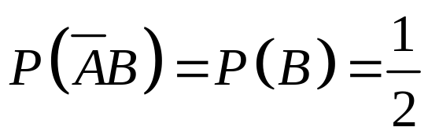
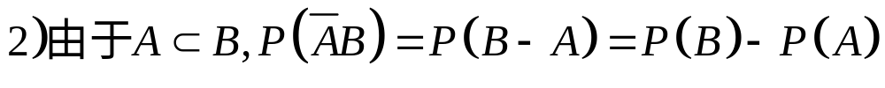
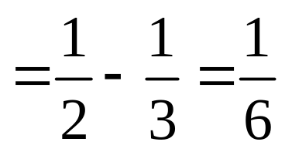
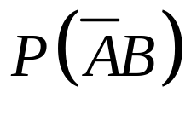
例: 设事件A,B的概率分别为
和
求在下列三种情况下
的值.
1) A与B互不相容.
2)A
B
3)P(AB)=
解:1)由于A与B互斥,

Slide 27
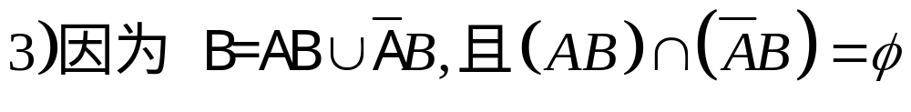
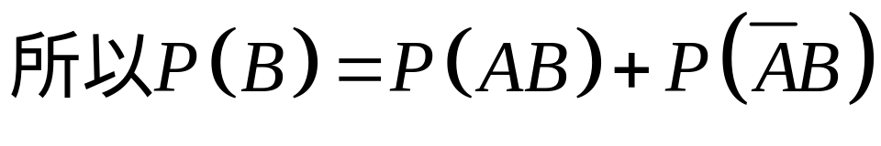
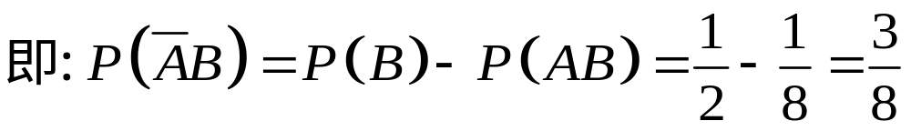
例:在 10 --- 99 的整数中随机地取一个数,
求取到的整数既不能被 2 整除,又不能被 3
整除的概率.
解: A:取到的数能被 2 整除.
B:取到的数能被 3 整除.

Slide 28
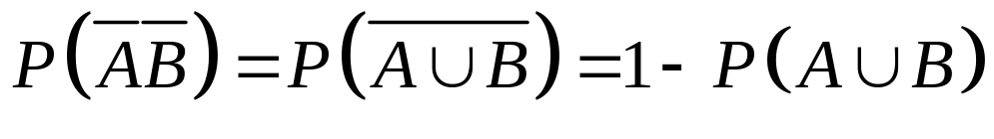
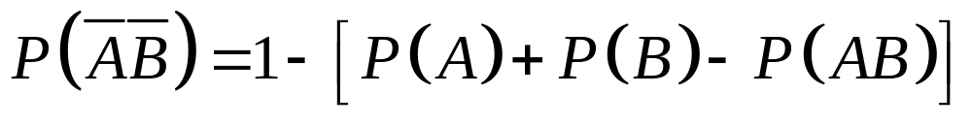
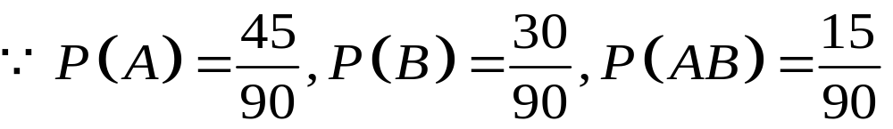
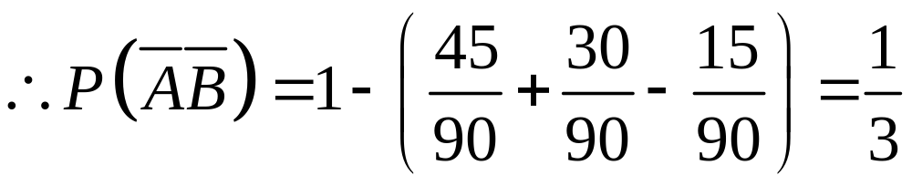

Slide 29
2.在1∼10这10个自然数中任取一数，求
（1）取到的数能被2或3整除的概率，
（2）取到的数既不能被2也不能被3整除的概率，
（3）取到的数能被2整除而不能被3整除的概率。
练习:1.某市有甲,乙,丙三种报纸,订每种报纸的人数分别占全体市民人数的30%,其中有10%的人同时定甲,乙两种报纸.没有人同时订甲乙或乙丙报纸.求从该市任选一人,他至少订有一种报纸的概率.

Slide 30
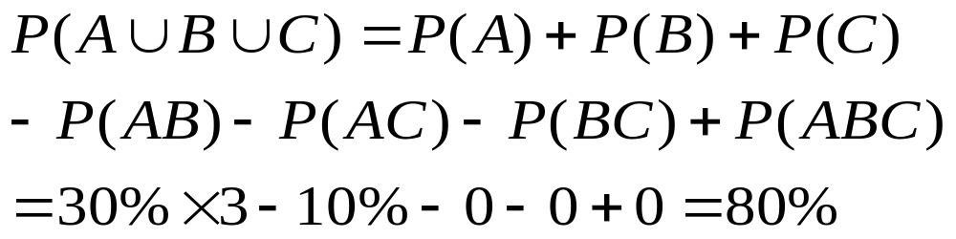
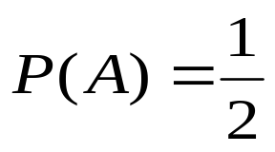
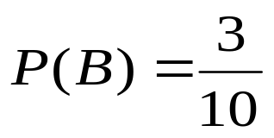
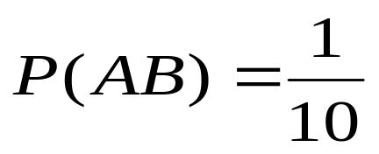
1.解:设A,B,C分别表示选到的人订了甲,乙,丙报
2.解:设A—取到的数能被2整除;
B--取到的数能被3整除

Slide 31
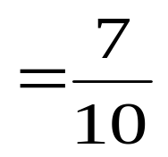
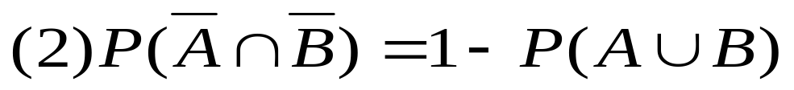
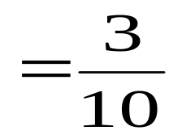
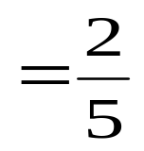
故

